Slide 1
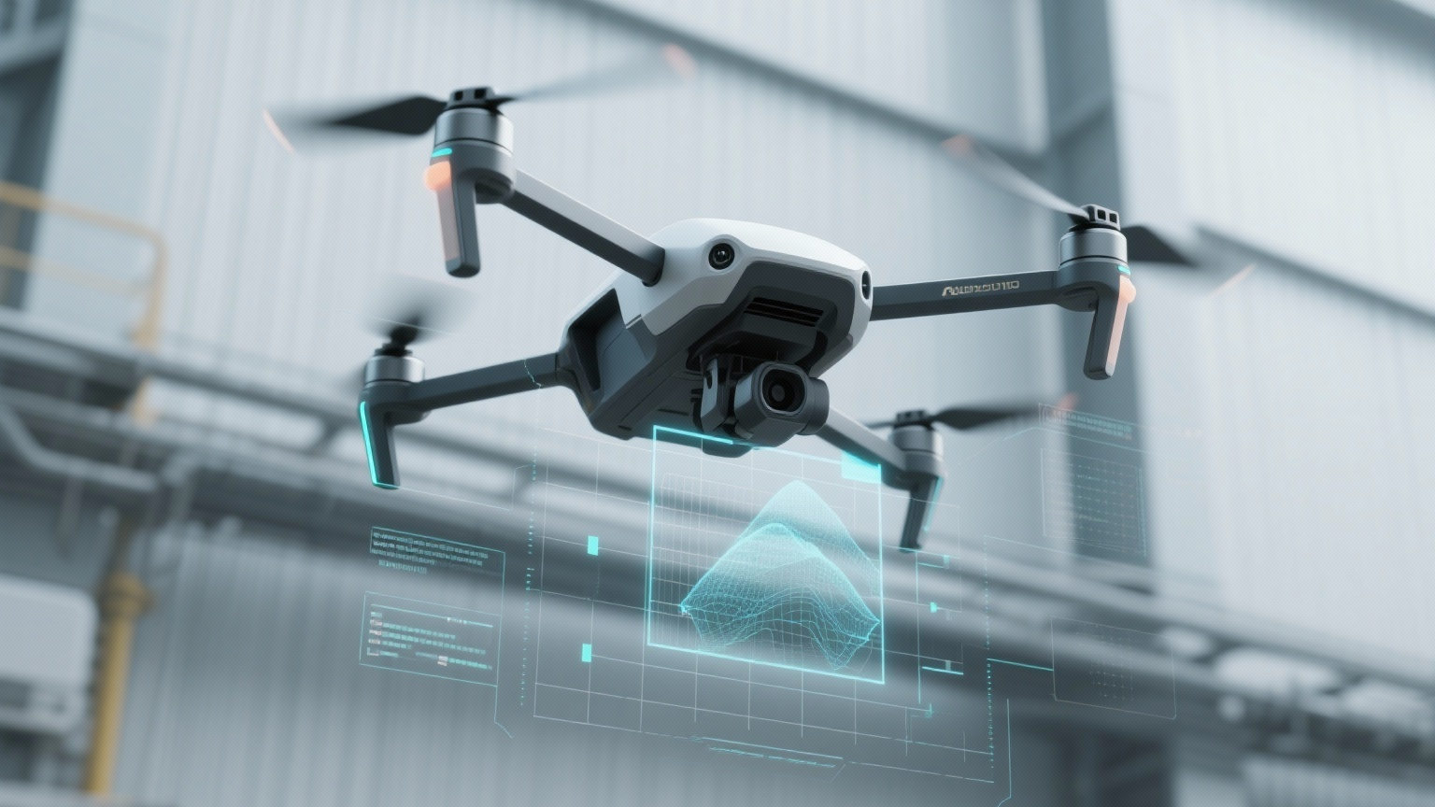
Autonomous Drone Navigation System
Álvaro Medina Fernández

Slide 2
Implementación técnica

Slide 3
Índice
01
Objetivos y desafíos
02
Arquitectura del sistema
03
Datasets
Visión técnica
04
Modelo YOLO
05
Integración en AirSim

Slide 4
Objetivos
Objetivos
Desafíos
•Desarrollo de un modelo de navegación autónoma para dron
•Evitar obstáculos
•Reconocimiento de distintas clases en el entorno
•Localizar objetivos
•Decisión autónoma
•Procesamiento en tiempo real
Integración en entorno virtual (AirSim) de un modelo de reconocimiento (YOLO11n) para la decisión de movimiento del dron

Slide 5
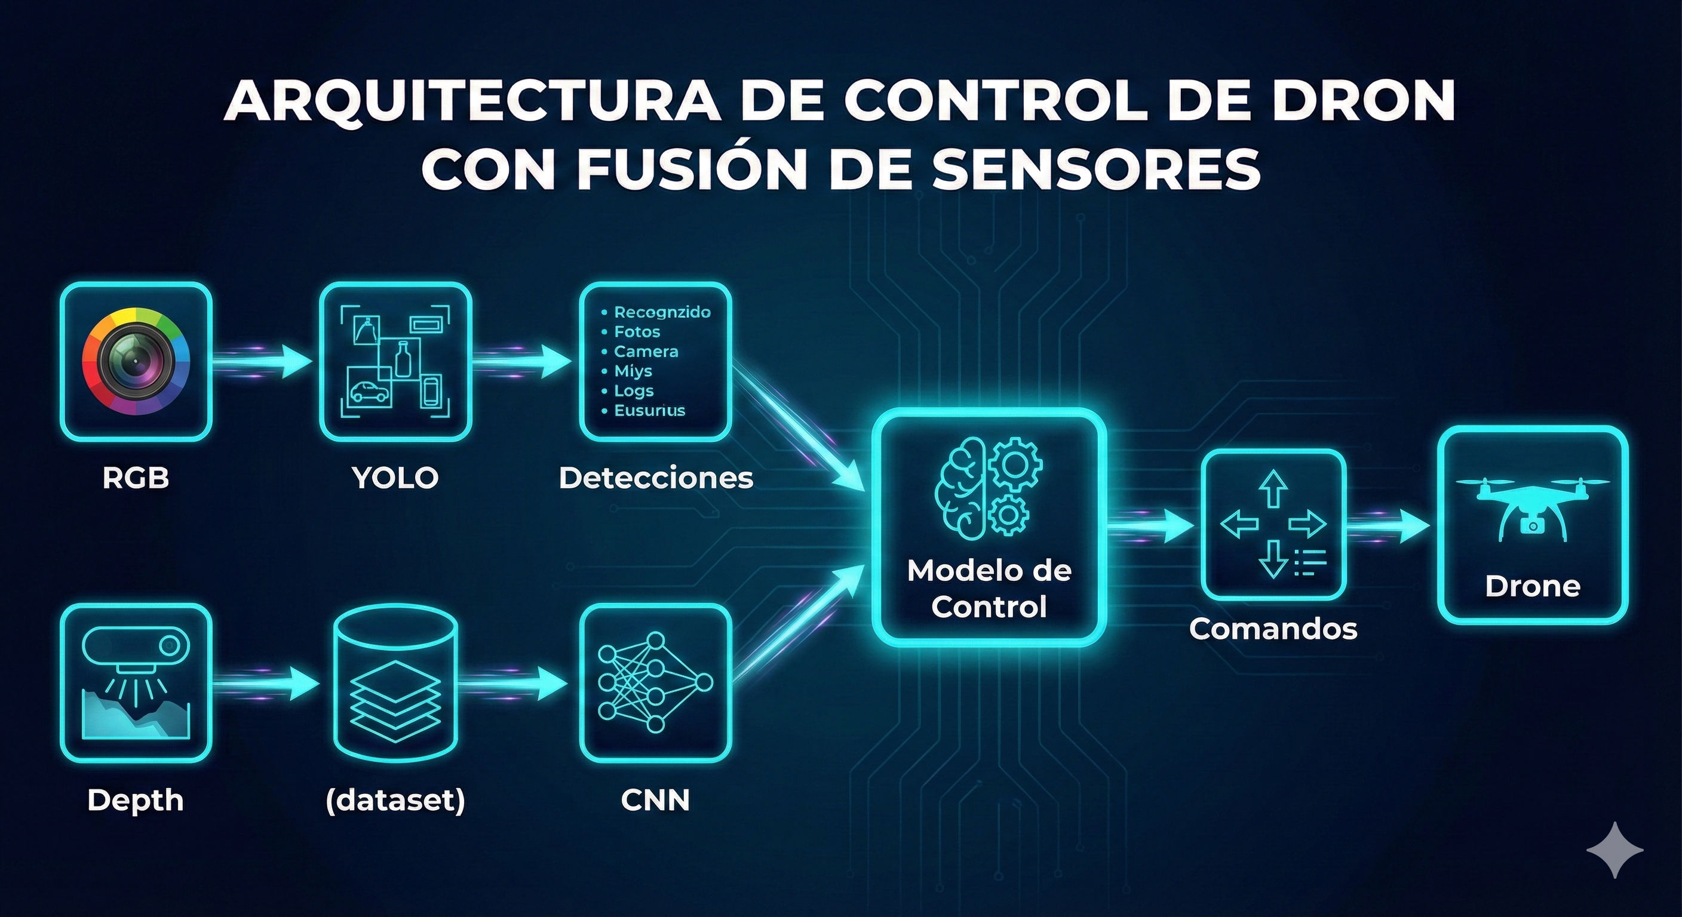
Arquitectura del sistema
Detección de objetos
Profundidad
Planificador
Modelo YOLO11
Mapas de profundidad
Combina la detección de clases y la profundidad para la toma de decisiones
• Comparación contra las clases
• Bounding boxes + classes + confidences
• Comportamiento en función de target
• Reconocimiento en tiempo real
• Identificación de ruta segura
Diagrama de flujo para el movimiento del dron. Procesamiento de imágenes obtenidas del dron para detectar objetos y distancias y decidir así los comandos de acción del dron

Slide 6
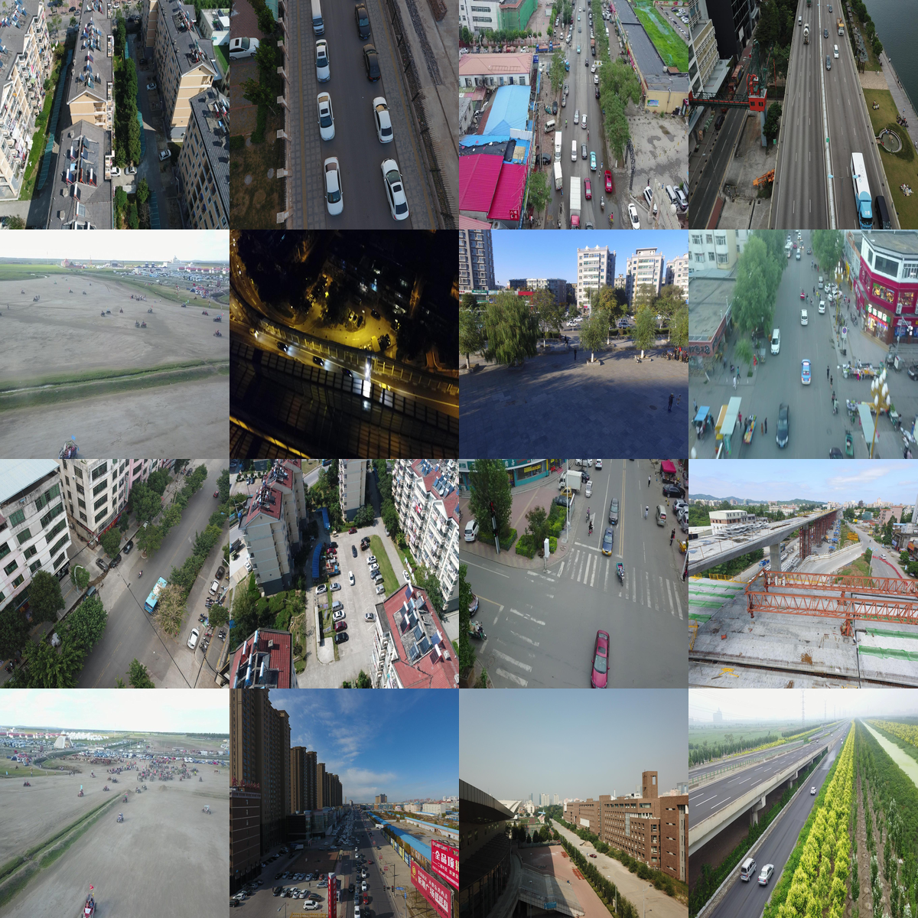
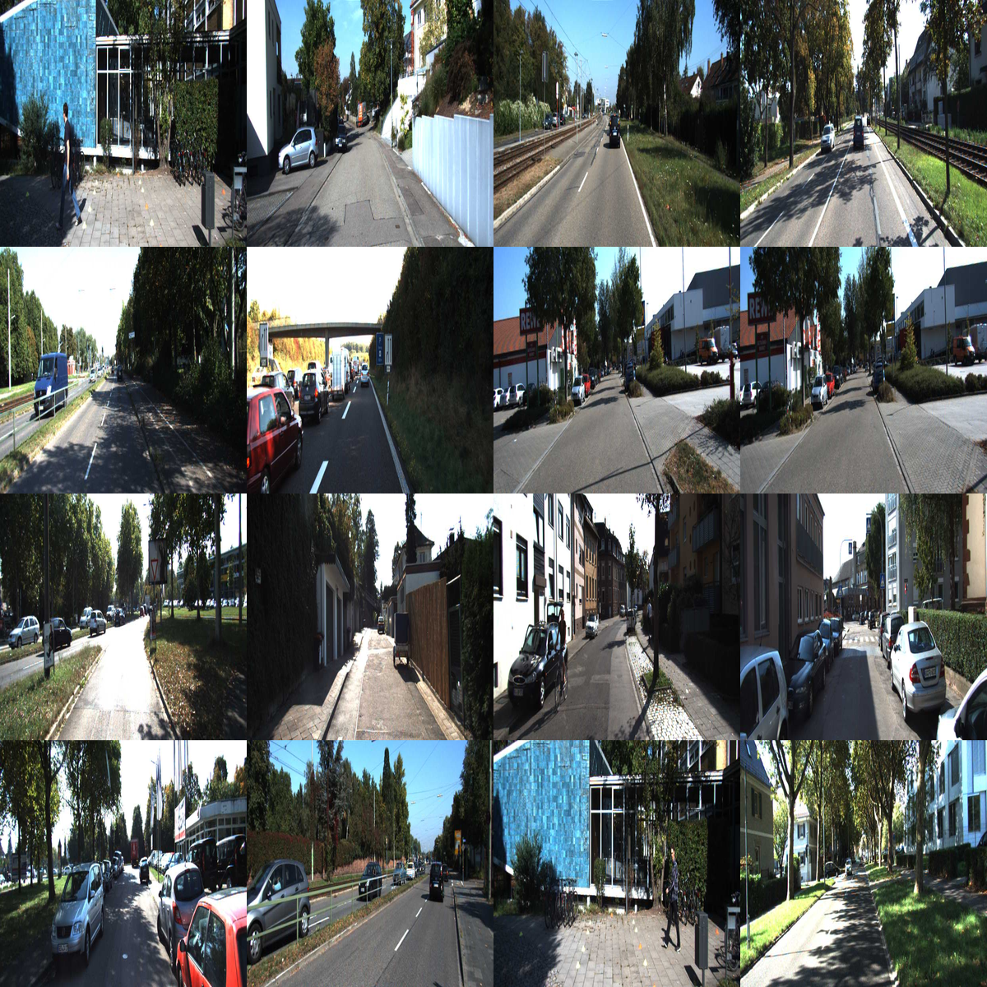
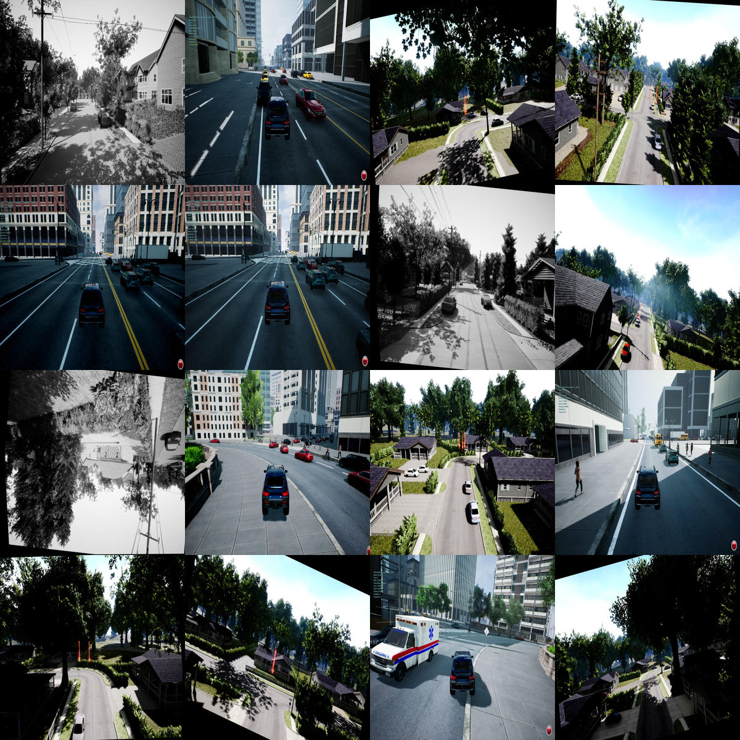
Datasets
Datasets usados
Roboflow
Visdrone (Ultralytics)
Kitti (Ultralytics)
Desafios técnicos
Unificación de etiquetas (yaml)
Reentrenamiento
Conversión de formatos
Finalmente se ha utilizado un dataset fusionado de Roboflow

Slide 7
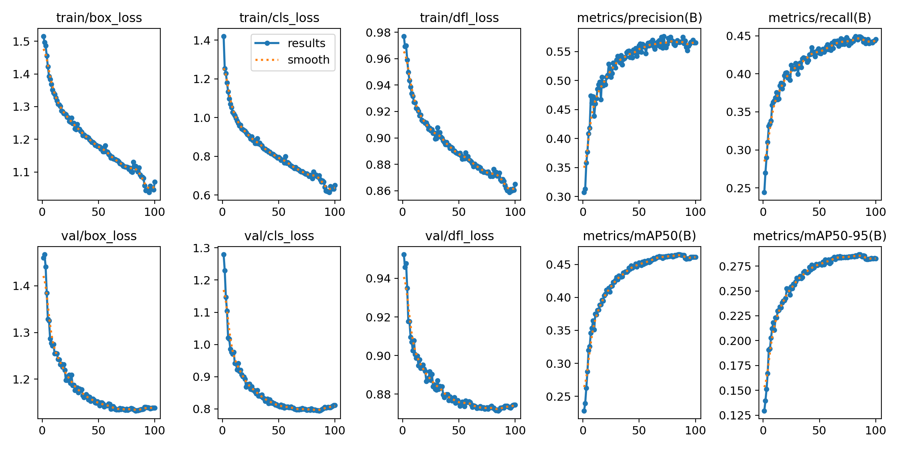
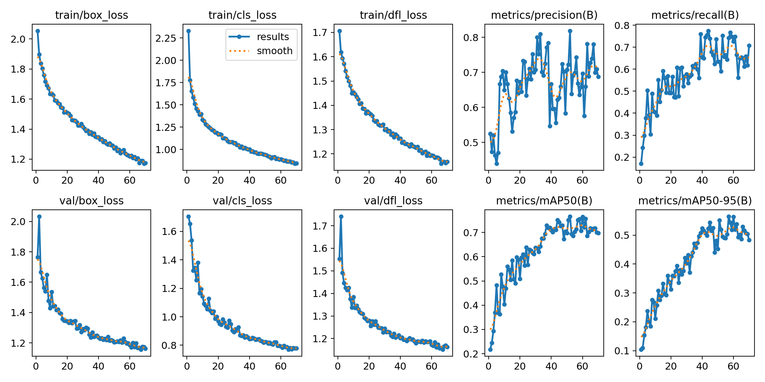
Modelo YOLO y resultados
Metricas VisDrone
Metricas AirSim
0.4658
0.2875
0.7481
0.5590
mAP50
mAP50-95
mAP50
mAP50-95
0.5655
0.4502
0.6577
0.7414
Precision
Recall
Precision
Recall

Slide 8
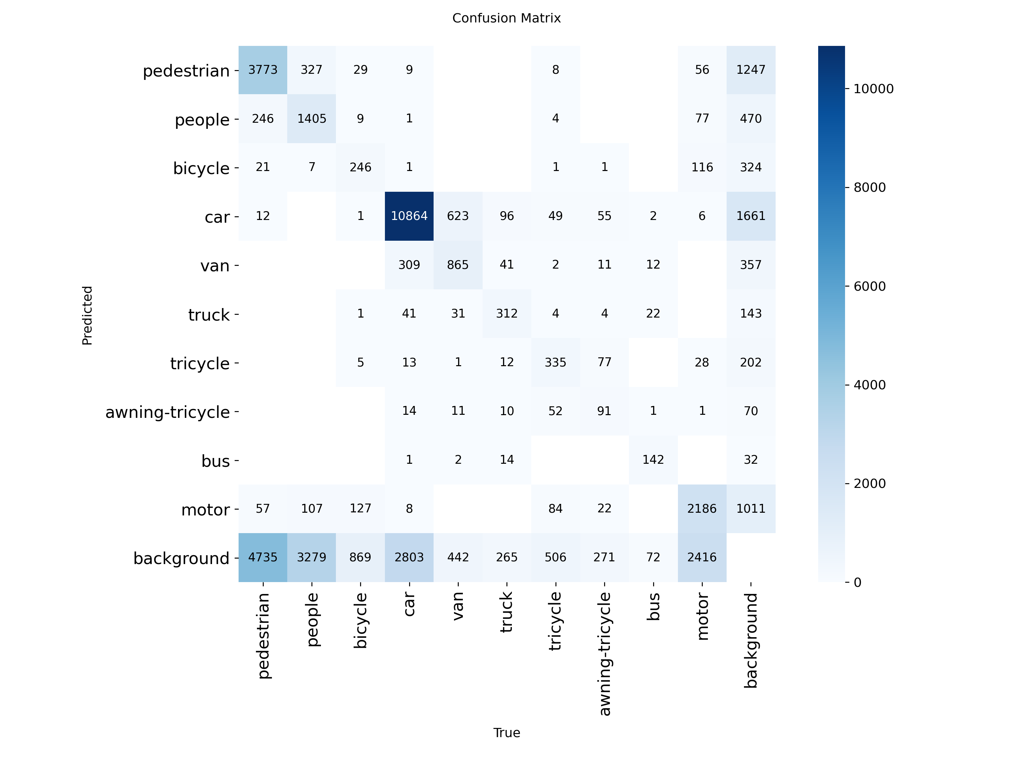
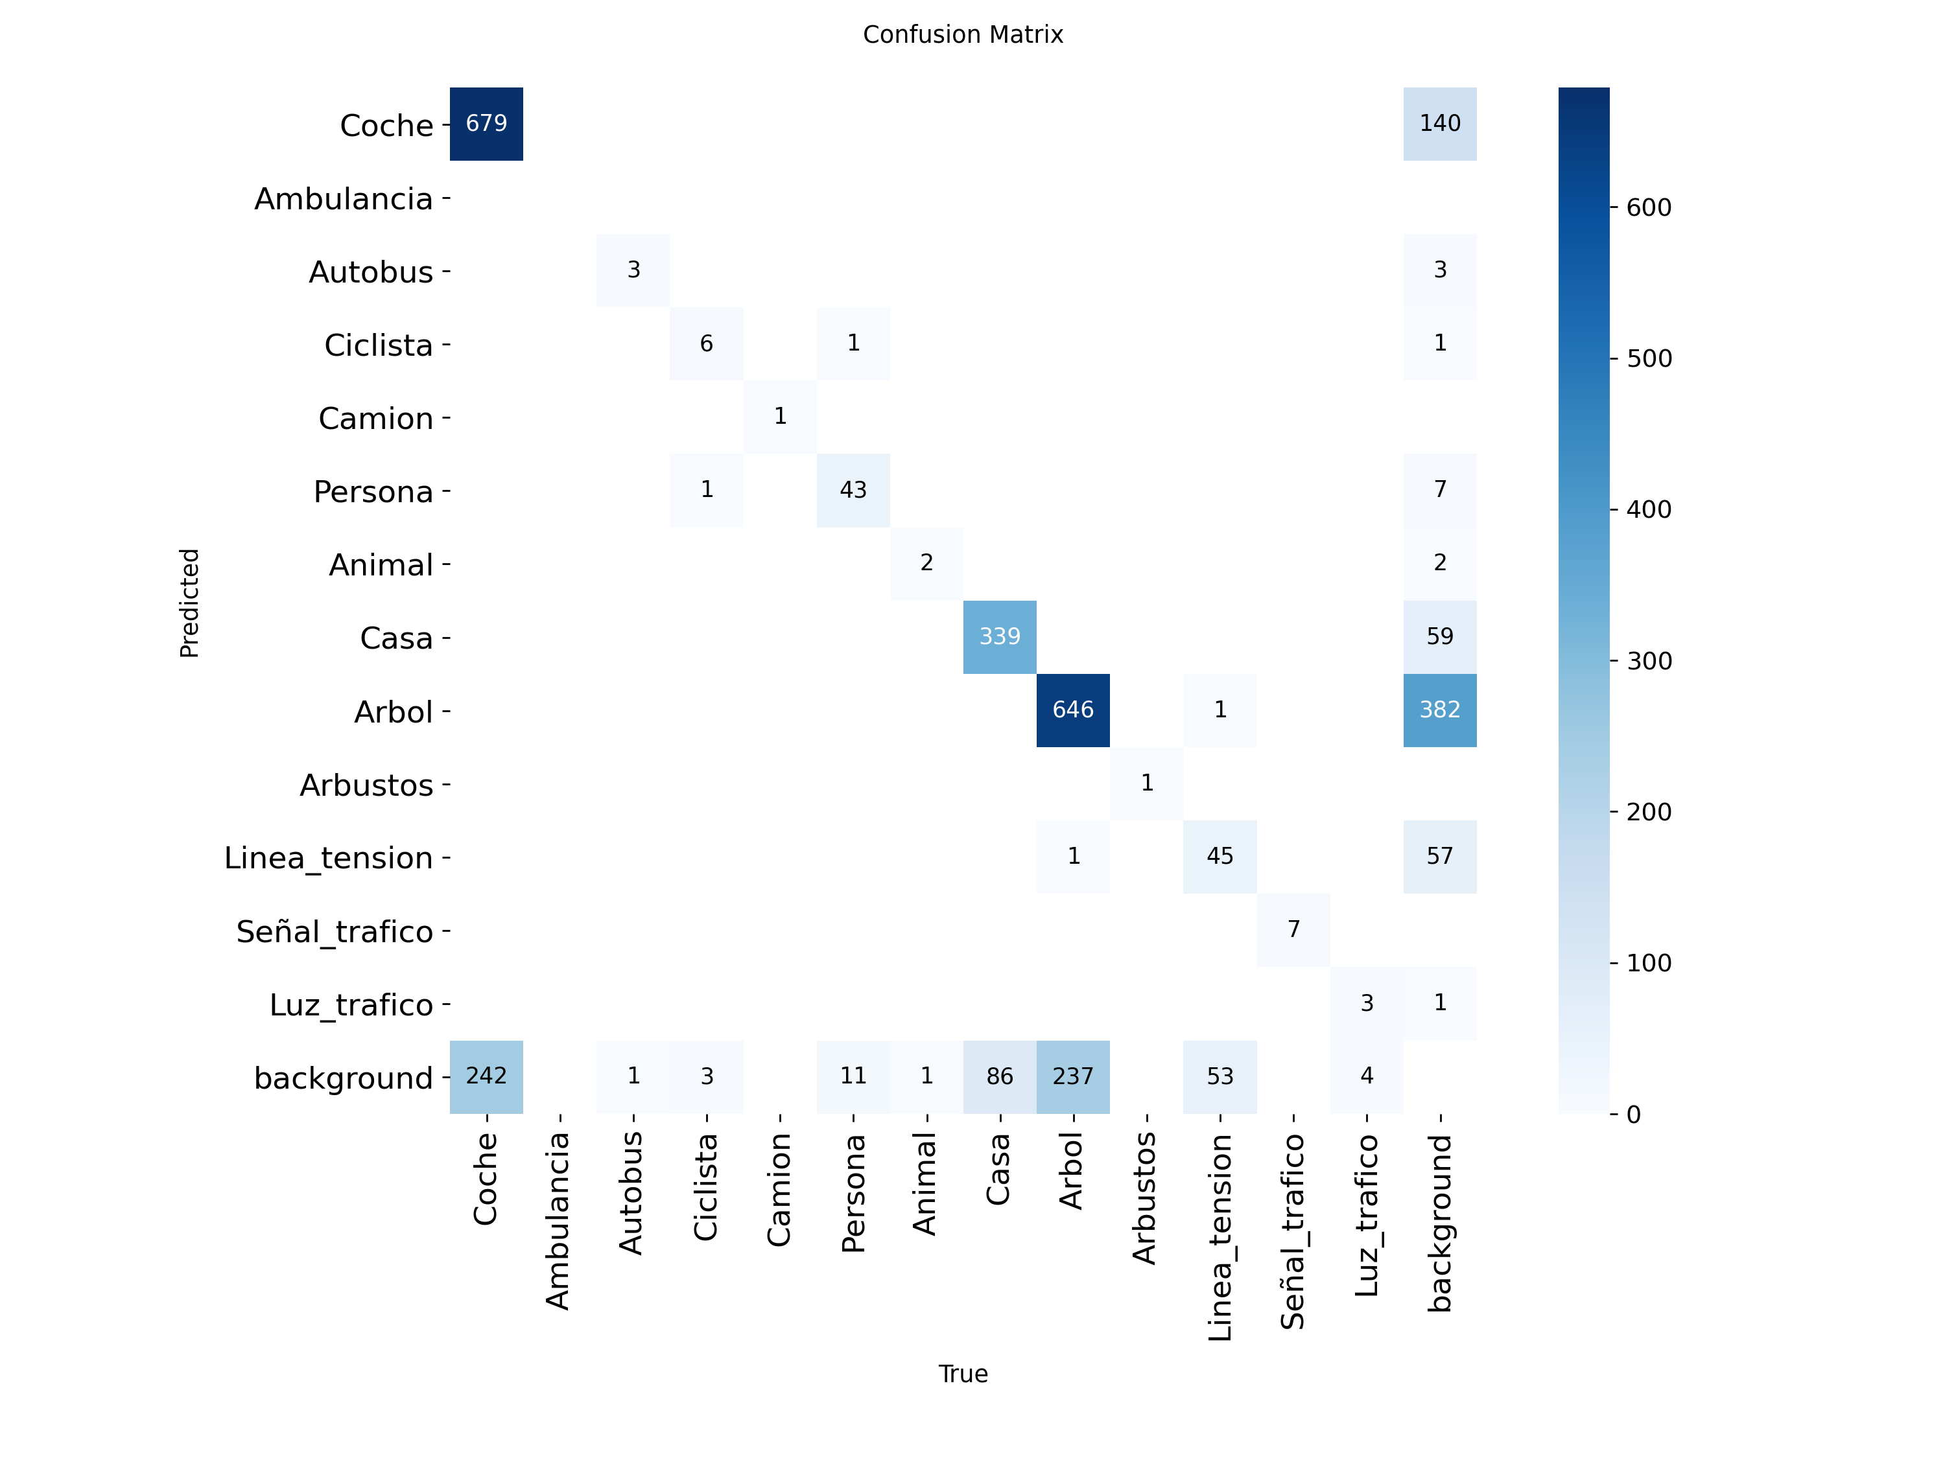
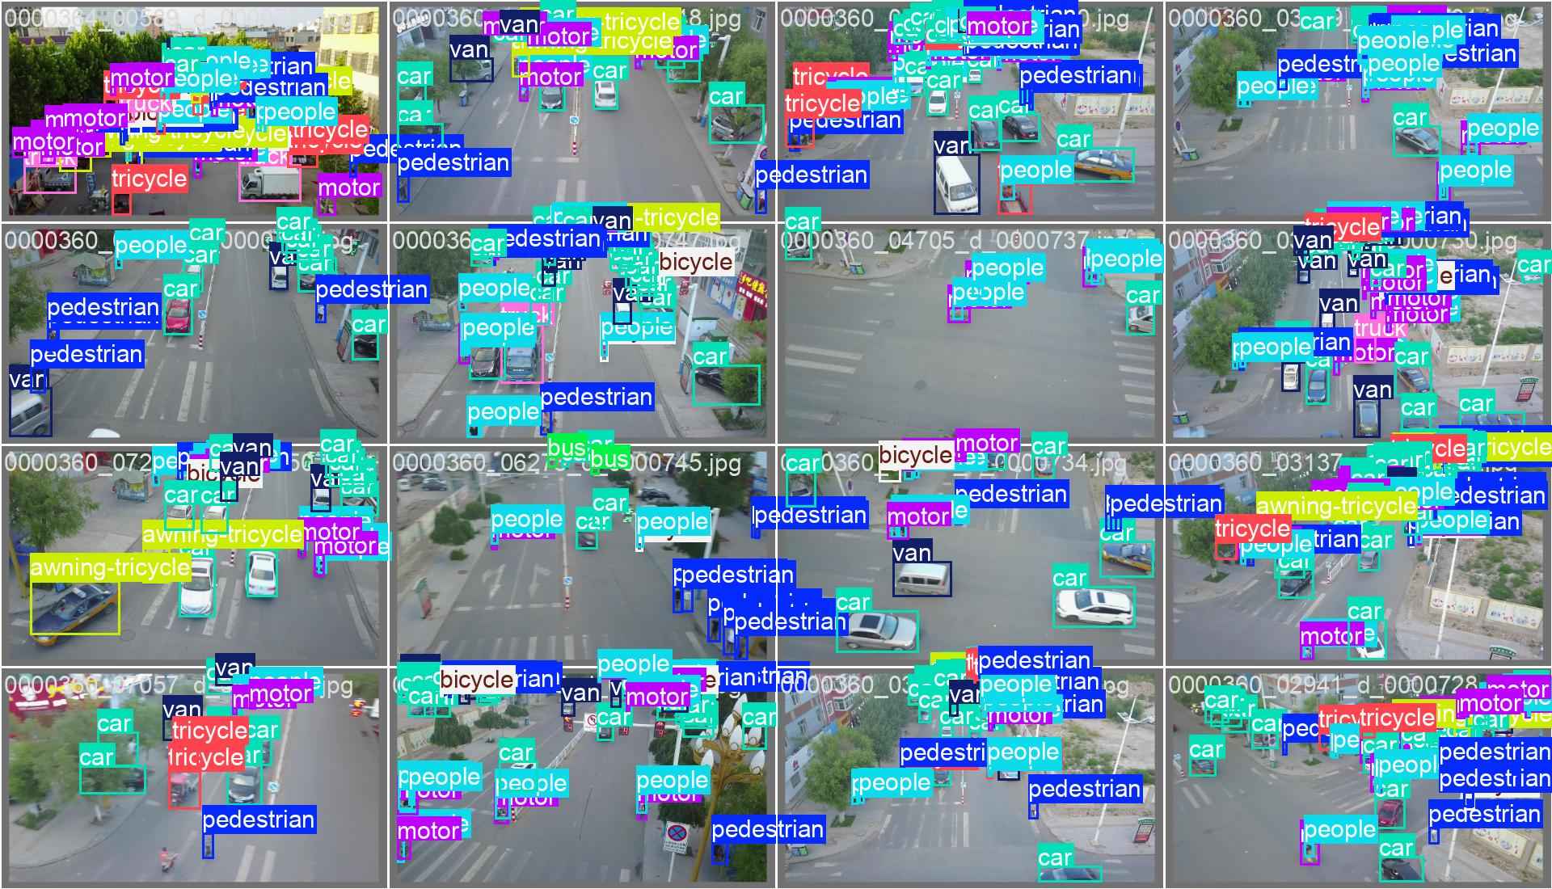
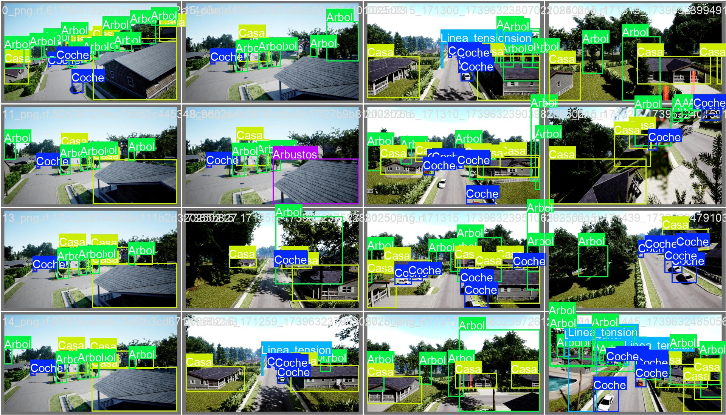
Modelo YOLO y resultados
VisDrone
AirSim

Slide 9
Modelo de navegación
Arquitectura
Training Data
Dual-stream CNN (RGB + Depth)
Concatenated feature fusion
Final MLP for command regression
10,000 RGB+Depth+Command samples
MSE & SmoothL1 loss functions
Continuous command space learning
Comandos
Navegación estable
vx
vy
vz
yaw_rate
Forward velocity
Lateral velocity
Vertical velocity
Rotation speed
Basada en sensores de profundidad y detección YOLO

Slide 10
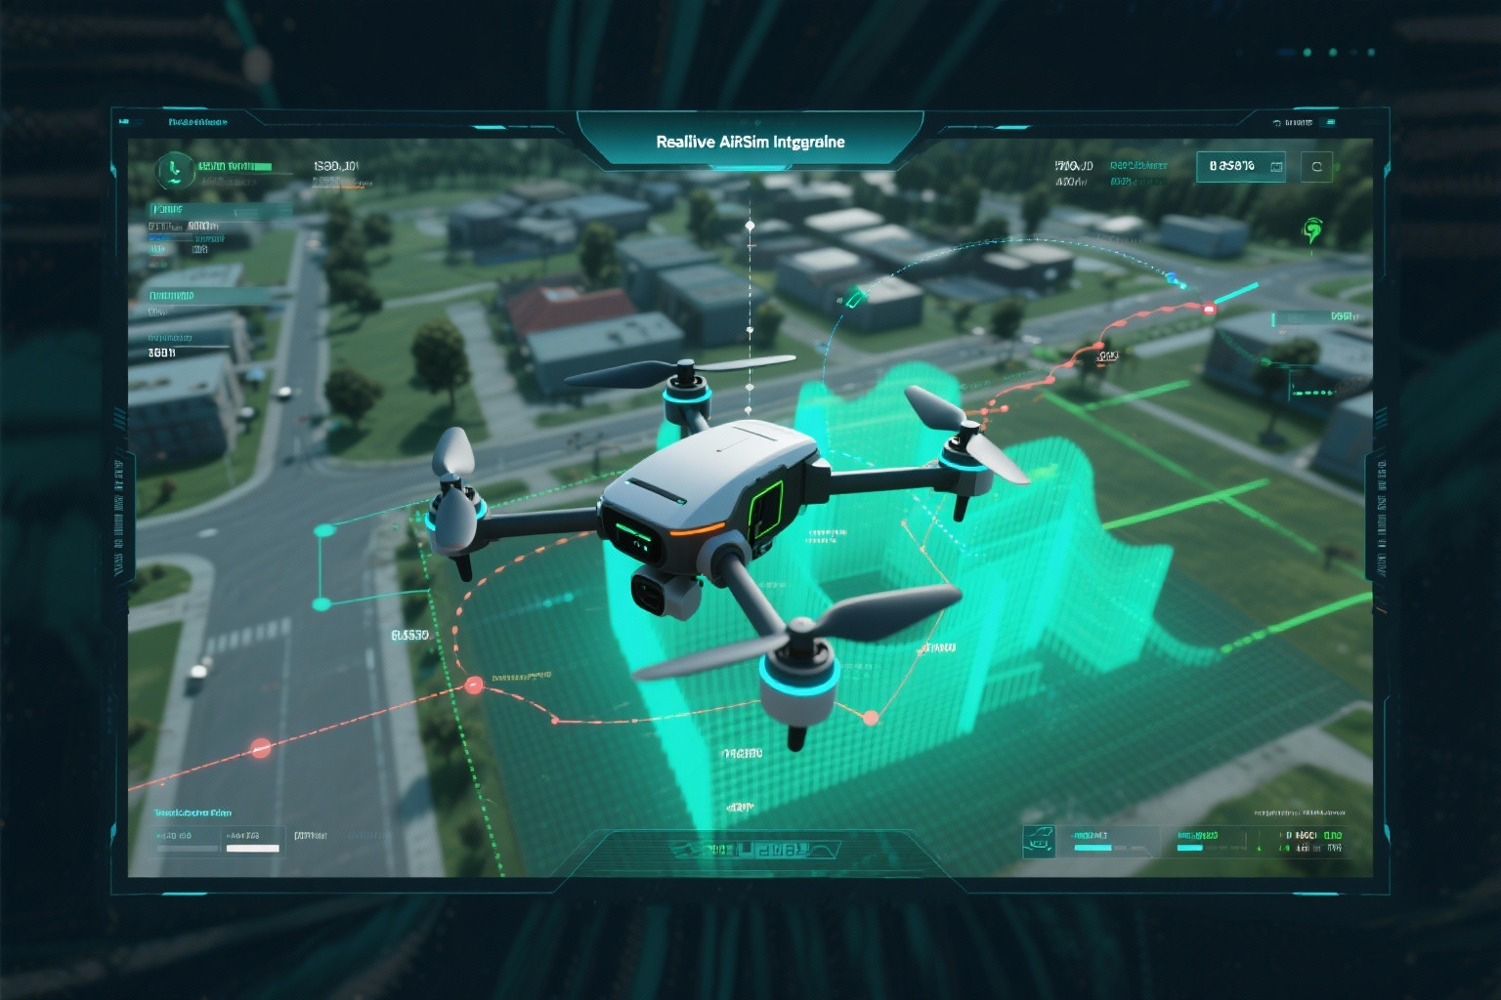
AirSim Integration & Performance
Flujo de trabajo en tiempo real
RGB Capture
→
YOLO Detection
→
Depth Processing
→
Command Execution
30+ FPS
<50ms
Real-time Processing
Latency
Validación
Planificación de ruta por target
Esquiva de obstáculos en tiempo real
Respuesta adaptativa
Ciclo de validación y respuesta
95%
24/7
Cero
Success Rate
Operación continua
Colisiones

Slide 11
Resultados y futuro
Resultados
Mejoras futuras
Decisión autónoma en tiempo real
Escalado al mundo real
Detección de obstáculos
Generación de Depth mediante imágenes
Navegación por control de profundidad
Mejora de métricas
Modelo escalable
Aumento de etiquetas
Se ha conseguido un Sistema autónomo de movimiento

Slide 12
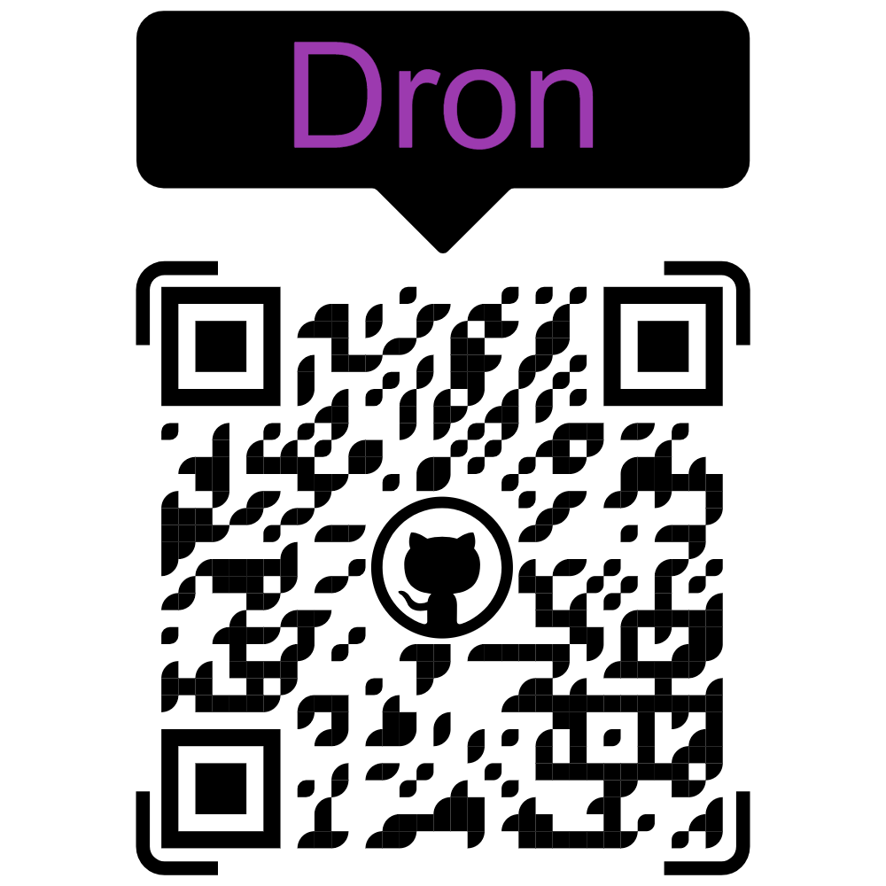

GRACIAS

